Slide 1
Nettverksanalyse og boligsosial planlegging
Innlegg under nettverkssamling
Kommunalt rusarbeid og boligsosialt arbeid
Kristiansund 30. november 2011
Susanne Moen Ouff, Møreforsking

Slide 2
Agenda
Presentere Boligsosialt arbeid og planlegging
  Innhold
  Organisering
  Bakgrunn
Social Network Analyses (nettverksanalyse)
  Hva er nettverksanalyse?
  Hva kan det brukes til?
  Hvordan har vi benyttet SNA i Boligsosialt arbeid og planlegging?

Slide 3
Boligsosialt arbeid og planlegging I
Kompetanseutviklingsprosjekt i Molde, Malvik, Stjørdal, Steinkjer og Levanger i perioden okt. 2009 – jan. 2011
  Felles planprosess med melding om oppstart oktober 2009
  Krav om medvirkningsplan og gjennomføring av plan
  Kommunene utformet plandokument og handlingsplan individuelt
  Fem felles samlinger på Stjørdal med erfaringsutveksling, kompetanseheving og prosess-støtte
  Notat med beskrivelse av prosess og arbeidsverktøy
  Finansiering gjennom kompetansemidler fra Husbanken

Slide 4
Boligsosialt arbeid og planlegging II
Molde, Stjørdal, Steinkjer og Levanger kommuner jobbet videre mot iverksetting av planen i 2011
  Planene blei lagt ut til offentlig ettersyn og vedtatt i ulikt tempo
  To felles samlinger med erfaringsutveksling, prosessarbeid, samt synfaring av aktuelle boligprosjekt i Molde
  To arbeidsmøter i hver kommune
  Nettverksanalyse av det boligsosiale nettverket i hver av kommunene
  Notat i løpet av 2011

Slide 5
Prosjektorganisering
Avdeling for boligsosialt
programarbeid og forskning,
HB region Midt-Norge
Møreforsking
Samarbeidskommuner v/ kommunestyrene
Kommunale
styringsgrupper
Kommunale
arbeidsgrupper
Referansegrupper/ brukere/
aktører fra frivillig
og privat sektor
Boligsosialt utviklingsprogram Husbanken region
Midt-Norge
Boligsosialt arbeid og planlegging

Slide 6
Bakgrunn for utviklingsprosjektet
Viktige utfordringer i kommunal planlegging I/III
Stadig økt fragmentering av politikk og forvaltning
  Sektorielt, funksjonelt
  På og mellom alle forvaltningsnivå
Stadig økt fokus på output vs outcome (NPM)
  Kommunal aktivitet blir sentrert om målbare størrelser framfor effekter
  Kommunens helhetlige og overordna samfunnsansvar blir nedprioritert eller forsvinner

Slide 7
Viktige utfordringer i kommunal planlegging II/III
Begrensende rammefaktorer
Tid og kapasitet
Økonomiske ressurser
Kompetanse (prosess- og fag-)

Slide 8
Viktige utfordringer i kommunal planlegging III/III
Mangel på felles forståelse mellom administrasjon og politikere av nå-situasjon, utfordringer og løsninger
Mangel på politisk og/eller administrativ vilje til prioritering

Slide 9
Revidert PBL av 2008
Myndighetene ønsket ved revisjon av loven å forbedre planprosessen og planredskapene slik at…
forpliktelsene blir tydeligere for aktørene
planprosessene samlet sett blir mer effektive med sikte på oppfølging av planvedtak

Slide 10
Ny planlov – innhold og konsekvenser I
§ 5–1 Medvirkning
Enhver som fremmer planforslag, skal legge til rette for medvirkning.
Kommunen har et særlig ansvar for å sikre aktiv medvirkning fra grupper som krever spesiell tilrettelegging (…). Grupper og interesser som ikke er i stand til å delta direkte, skal sikres gode muligheter for medvirkning på annen måte.

Slide 11
Hvordan prøvde vi å angripe utfordringene i Boligsosialt arbeid og planlegging?
Kompetanseheving: Planprosess som læringsprosess
Erfaringsutveksling mellom kommuner
Erfaringsutveksling mellom politikere/
administrasjon
Ekstern kompetanse
Prosesskompetanse
Tid

Slide 12
Hvordan er utfordringene løst forts.
Politisk og administrativ motivasjon og vilje
Skape felles plattform og forståelse
Faglig påfyll
Dele erfaring og kunnskap med ”likesinnede”
Deltakere fra flere administrative nivå
Se seg selv/kommunen i et større perspektiv

Slide 13
Hvordan er utfordringene løst forts.
Kunnskapstilgang og aktiv deltakelse i planarbeidet gjennom å identifisere nøkkelaktører utafor kommuneorganisasjonen og som har
stort potensial for utføre boligsosiale tiltak
stor symbolverdi
stor praktisk innflytelse på brukere/innbyggere e.a.
Notes:
Store klimasyndarar

Slide 14
Hvordan er utfordringene løst forts.
Tverrfaglige arbeidsgrupper i kommunene
Malvik kommune (5 stk)
Saksbehandler/gjeldsrådgiver
Avdelingsingeniør
Daglig leder Malvik Eiendom KF
Virksomhetsleder
Virksomhetsleder bo- og servicesenter
Steinkjer kommune (5 stk)
Konstituert leder Boligkontor
Rådmannsstaben
Nav - Velferd
Politiker
Politiker
Molde (5 stk)
Rådgiver plan- og utviklingsavdelingen
Politiker/Styreleder Molde Utleieboliger KF
Politiker
Saksbehandler, NAV
Stjørdal (6 stk)
Konsulent, NAV - Sosial
Konsulent, teknisk drift
Enhetsleder, flyktningetjenesten
Servicevert, Husbankens virkemidler
Koordinator, omsorgsetaten
Boligforvalter, teknisk drift
Levanger (7 stk)
Avdelingsleder Helse- og omsorg
Politiker
Prosjektleder/politiker
Psykisk helsearbeider
Daglig leder Boligselskapet
Rådgiver, innvandringstjenesten
NAV
Mental Helse, brukerrepresentant

Slide 15
Hvorfor nettverksanalyse?
Relasjonene mellom personer bestemmer hva slags handlingsrom aktørene har (hindringer og muligheter).
Relasjoner er kanaler for kommunikasjon, og for flyt av ressurser.
Det ligger ofte strukturer til grunn for samhandlingsmønstre, og for hvilken informasjons- og kunnskapsutveksling som skjer mellom dem.

Slide 16
Formål
Å kartlegge og beskrive mønster for kunnskaps- og informasjonsutveksling.
Beskrivelsene skulle brukes som diskusjonsgrunnlag om organisering av boligsosialt arbeid i kommunen.

Slide 17
SNA kan også blant annet beregne
aktørenes sentralitet i et nettverk av relasjoner
hver enkelt aktør sin prestasjonsevne/slagkraft i nettverket

Slide 18
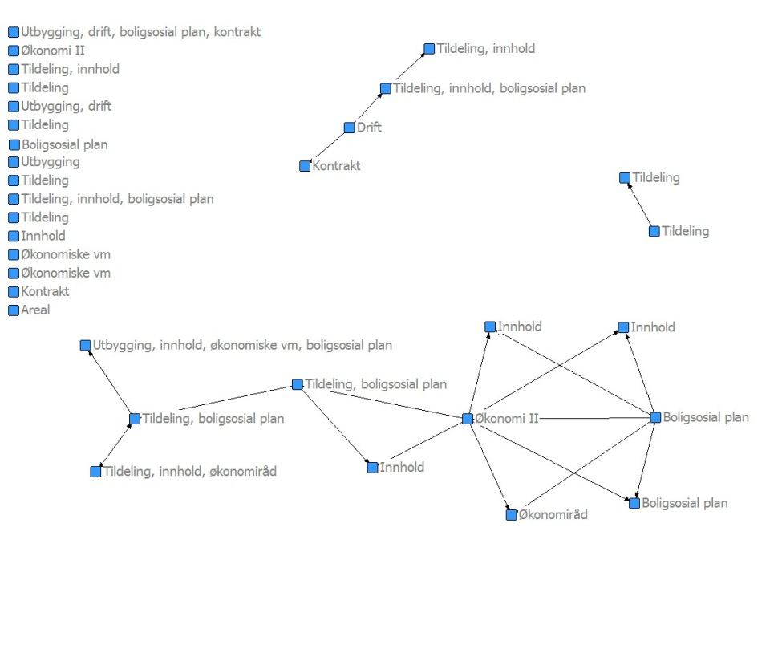
Hvordan leser vi SNA-data?
Bildet leses slik
Den blå firkanten representerer en person i nettverket, og kalles node.
Ordet Tildeling er koden for en person som dekker funksjonen tildeling av bolig i nettverket.
Linjen mellom de to representerer en relasjon i form av kontakt mellom de to.
Pila viser i hvilken retning relasjonen er oppgitt.

Slide 19
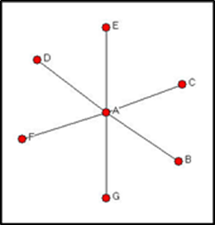
Stjerneformet nettverk
A har i dette nettverket en brobyggerfunksjon mellom de andre aktørene, siden A er den eneste som har direkte kontakt med alle.
Styrker
Èn aktør (A) har tilgang til all informasjon i nettverket, og kan koordinere informasjons- og kunnskapsflyten.
Svakheter (eksempel)
Alle aktører må “gjennom” A for å komme til hverandre. Det kan i beste fall være tungvint, i verste fall kan A hindre at de andre kommer i kontakt med hverandre.
Personlige egenskaper ved A kan være avgjørende for hvordan nettverket fungerer.

Slide 20
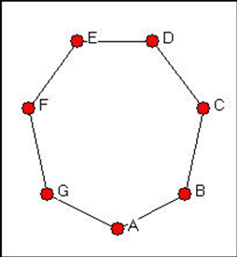
Sirkulært nettverk
I et sirkulært nettverk har alle samme muligheter og funksjon når det gjelder formidling og innhenting av informasjon og kunnskap til andre i nettverket.
Styrker
Alle aktører har tilgang til like mange andre aktører.
Svakheter
Alle må gjennom to ledd, i form av andre aktører, for å komme til vedkommende som befinner seg lengst vekk i nettverket.
Det finnes ingen som har fullstendig tilgang til all informasjon, og kan koordinere den.
Det er ingen garanti for at de to aktørene en har kontakt med, er de en burde ha kontakt med.

Slide 21

Lineært nettverk
Et lineært nettverk kjennetegnes som vist i figuren. Aktørenes plassering er svært ulik, alt ettersom de befinner seg i ytterkant (som A og G) eller mot midten (som D).
Svakheter
Det er svært langt fra den ene enden av nettverket til den andre.
Mange mellomliggende aktører kan hindre at informasjon og kunnskap kommer fram.
Ingen har mulighet til å koordinere arbeidet.
Ingen har fullstendig oversikt over arbeidet.

Slide 22
Forkortelser for funksjoner brukt i presentasjonen
Tildeling | Tildeling av kommunal bolig
Utbygging | Utbygging
Innhold | Innholdstjenester som det å lære å bo, hjelp til praktiske gjøremål, hjemmehjelp o.l.
Boligsosial plan | Boligsosial planlegging
Kontrakt | Kontraktsinngåelse
Drift | Drift av bygg
Økonomiråd | Økonomisk rådgiving
Økonomiske vm | Økonomiske virkemidler
Økonomi II | Både økonomisk rådgiving og økonomiske virkemidler
Areal | Arealplanlegging

Slide 23
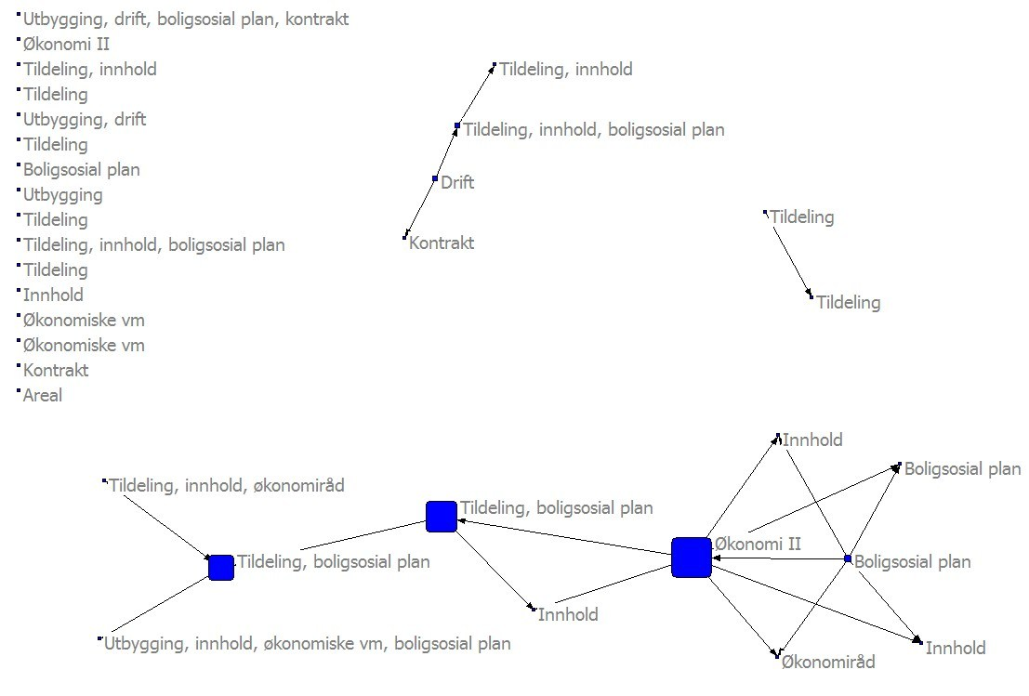
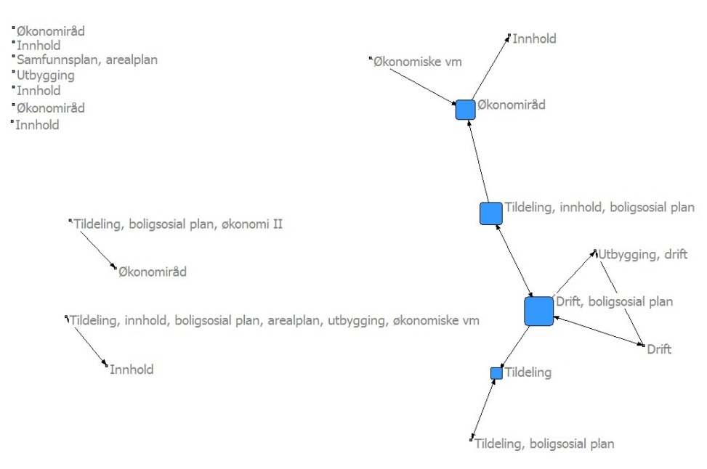
Hele nettverket, daglig kontakt, Levanger og Stjørdal kommuner
Figur 14: Daglig kontakt, hele nettverket, Levanger
Figur 15: Daglig kontakt, hele nettverket, Stjørdal
Kommunene er ganske like på daglig basis ved at begge består av en større «klynge» og et par mindre.
Nettverket større i Levanger enn i Stjørdal (henholdsvis 33 og 20).
Det er særlig på området tildeling av bolig at kommunene skiller seg fra hverandre.

Slide 24
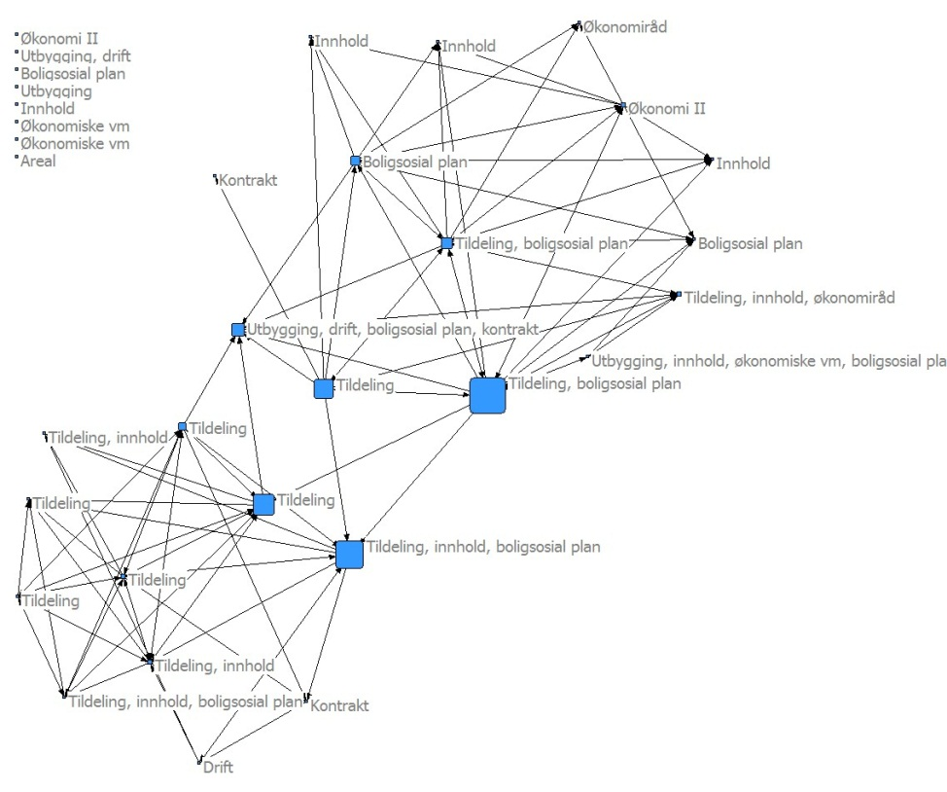
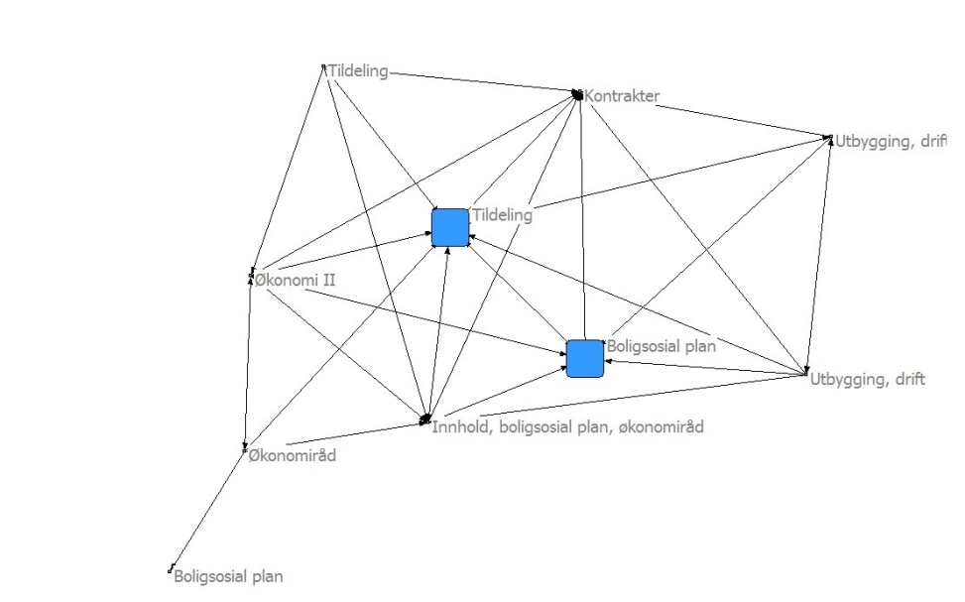
Hele nettverket, daglig og ukentlig kontakt, Levanger og Steinkjer kommuner
Figur 18: Daglig og ukentlig kontakt, hele nettverket, Levanger
Figur 19: Daglig og ukentlig kontakt, hele nettverket Steinkjer
I forhold til Steinkjer er Levanger sitt boligsosiale nettverk mye større. Det er interessant å reflektere over om forskjellen er reell.
Nettverket i Steinkjer ser ut til å være mer integrert enn Levanger sitt.
Nettverket i begge kommunene er holdt sammen eller koordinert av et mindre antall brobyggere.

Slide 25
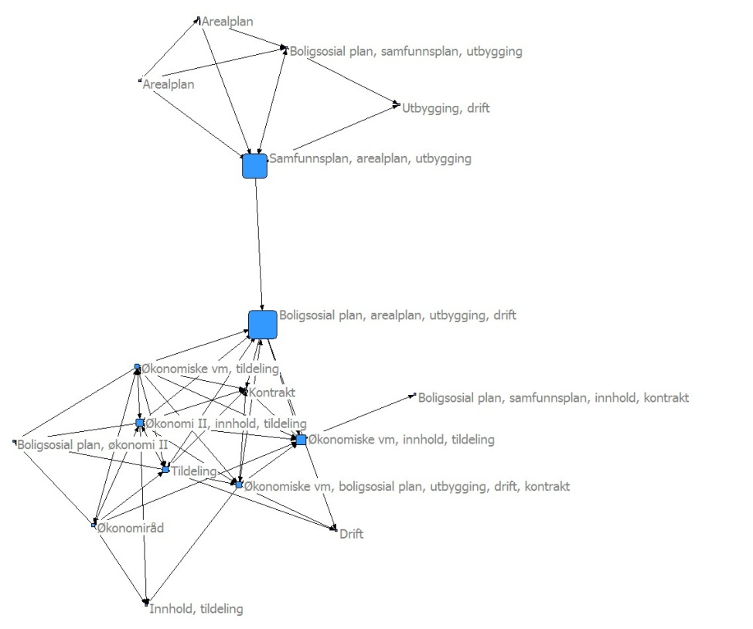
Daglig og ukentlig kontakt, hele nettverket, Levanger og Molde kommuner
Figur 20: Daglig og ukentlig kontakt, hele nettverket, Levanger
Figur 21: Daglig og ukentlig kontakt, hele nettverket, Molde
Nettverkene i Molde og Levanger har flere fellestrekk
  Nettverket består at to klare klynger
  Klyngene er koordinert (eller ikke) av noen få og sterke brobyggere
Kommunene har ulike klynger. I Levanger består den ene klart av tildeling, i Molde består den av ulike planleggere.

Slide 26
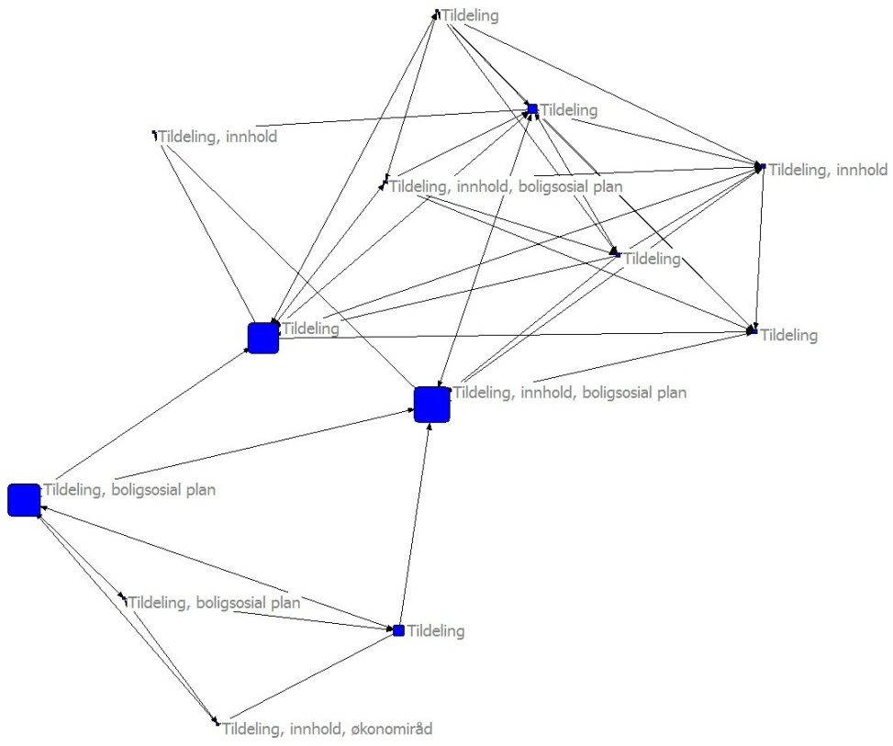
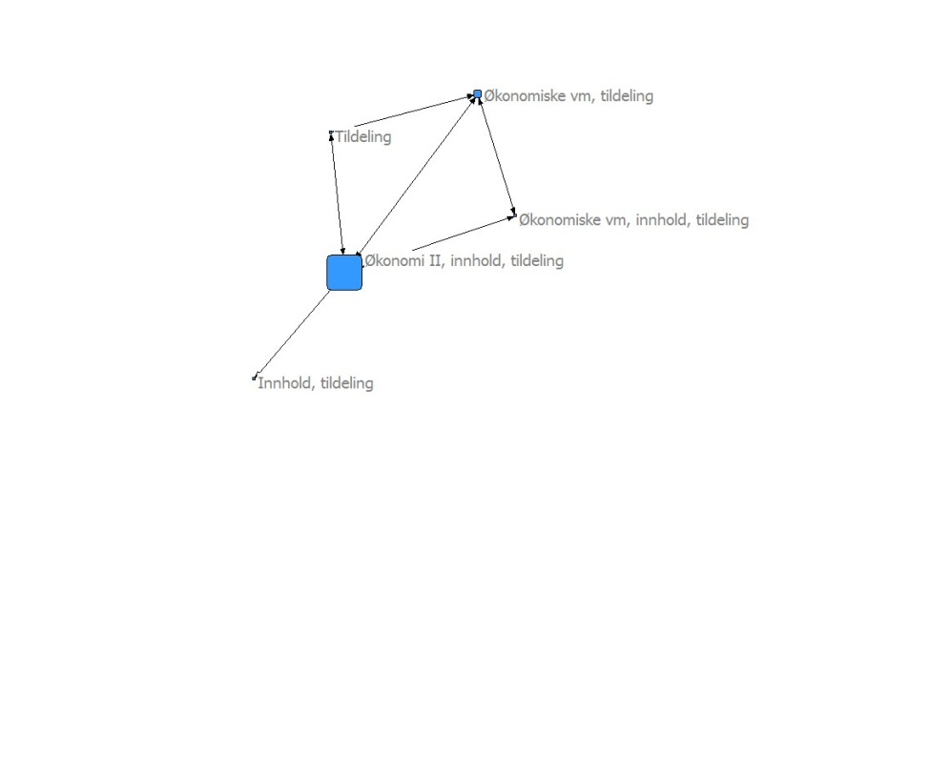
Tildelingsnettverket i Levanger og Molde
Figur 22: Kun aktører med funksjonen tildeling, daglig og ukentlig kontakt, Levanger
Figur 23: Kun aktører med funksjonen tildeling, daglig og ukentlig kontakt, Molde
Når en tar vekk alle andre relasjoner enn tildeling i seg sjøl, blir nettverket rundt funksjonen veldig tydelig.
Forskjellen mellom Levanger og Molde blir enda tydeligere: arbeidet med tildeling i Molde er fordelt på fem personer, mens det i Levanger er fordelt på 13 personer.

Slide 27
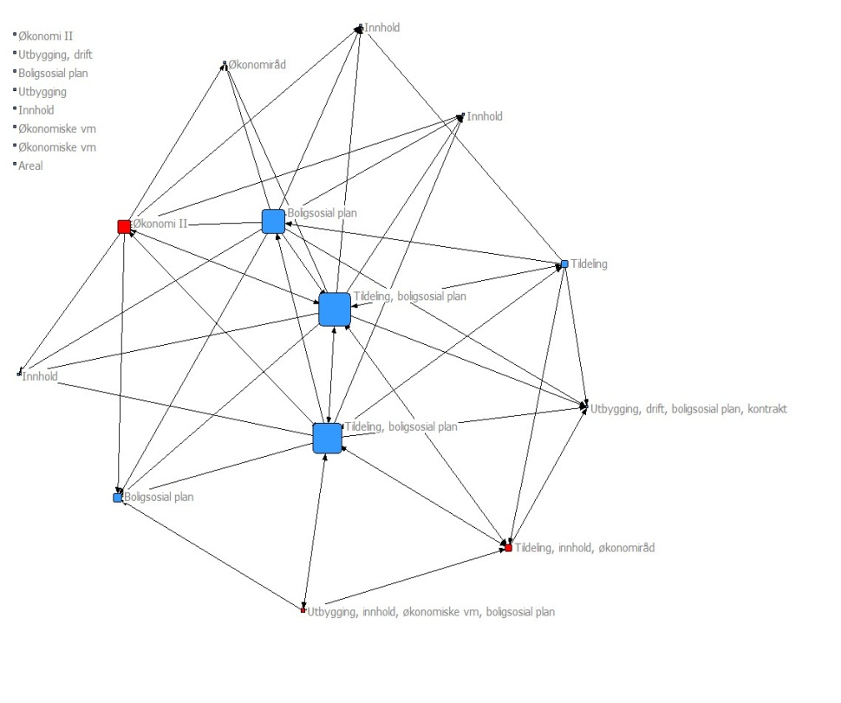
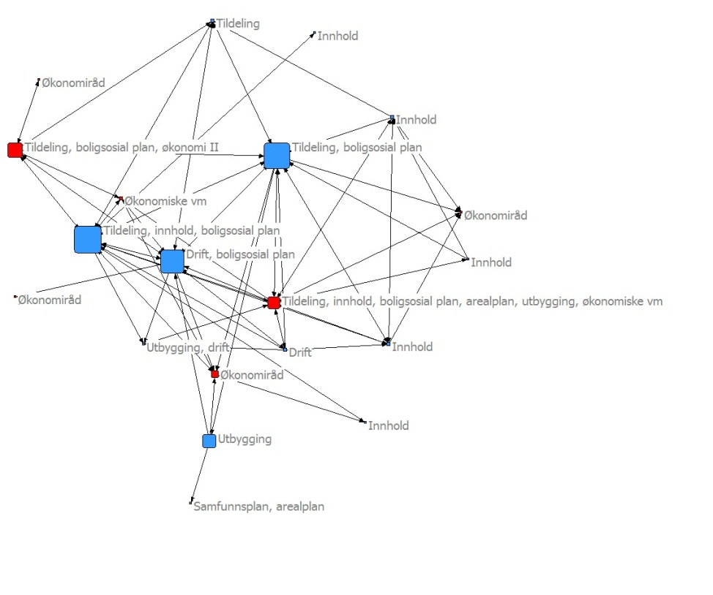
Funksjonen økonomi sin plass i det boligsosiale nettverket. Levanger og Stjørdal
Figur 28: Funksjonen Økonomi og deres nærmeste relasjoner, daglig og ukentlig kontakt, Levanger
Figur 29: Funksjonen Økonomi og deres nærmeste relasjoner, daglig og ukentlig kontakt, Stjørdal
I Stjørdal ser det ut som om økonomi har en lite sentral plass i nettverket totalt sett.
I Levanger var det mange innafor området økonomi som ikke har svart.

Slide 28
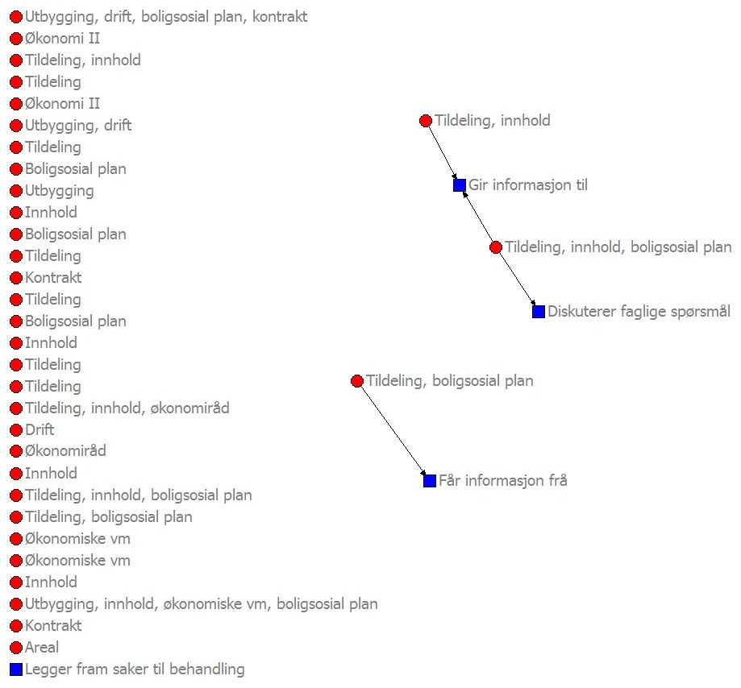
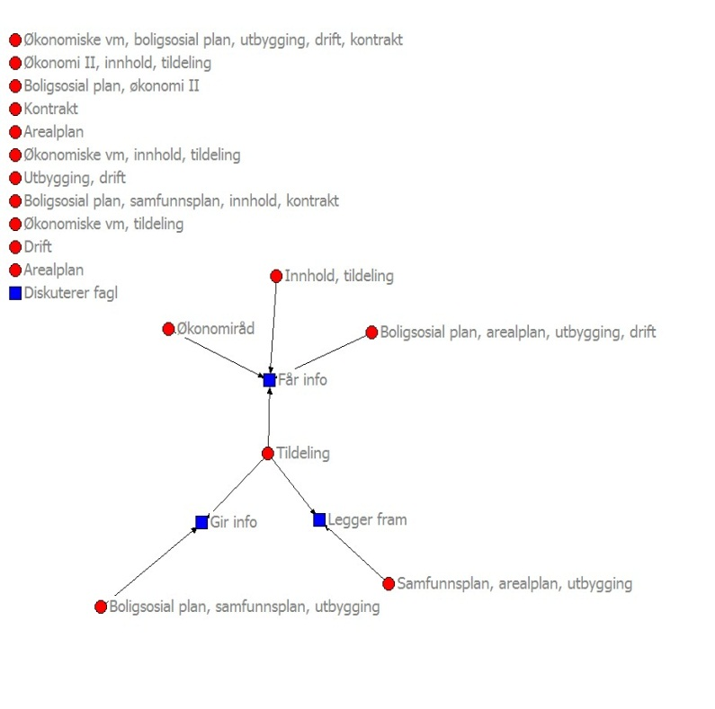
Politisk involvering: Driftsstyrer
Figur 30: Kontakt med Driftsstyret, Levanger
Figur 31: Kontakt med Drift og forvaltning, Molde
Bildene viser at
To personer gir informasjon til, en får informasjon fra og en diskuterer faglige spørsmål med (-), i Levanger
To personer gir informasjon til, fire får informasjon fra og to legger fram saker for (-) i Molde

Slide 29
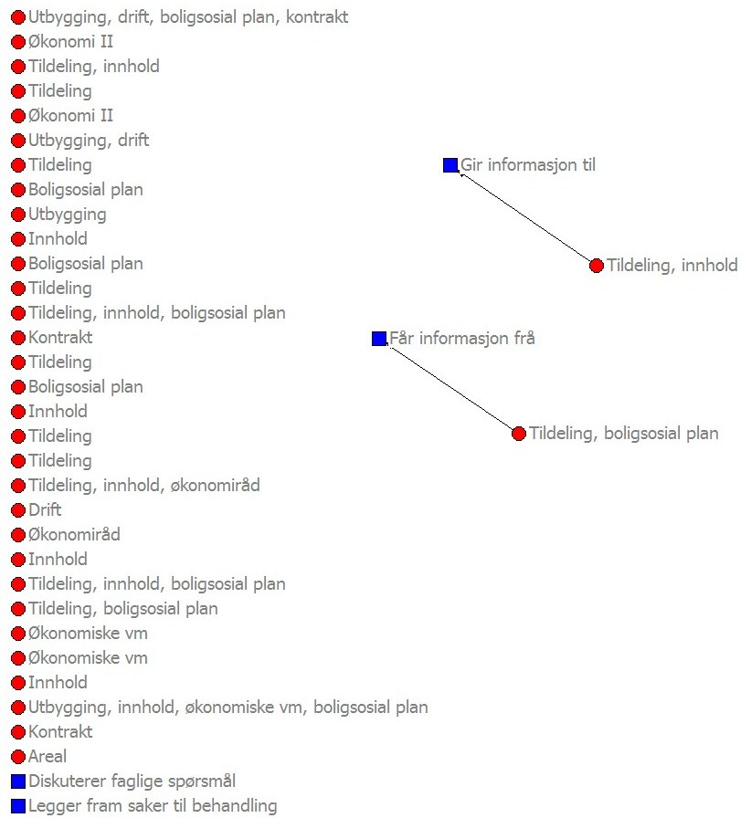
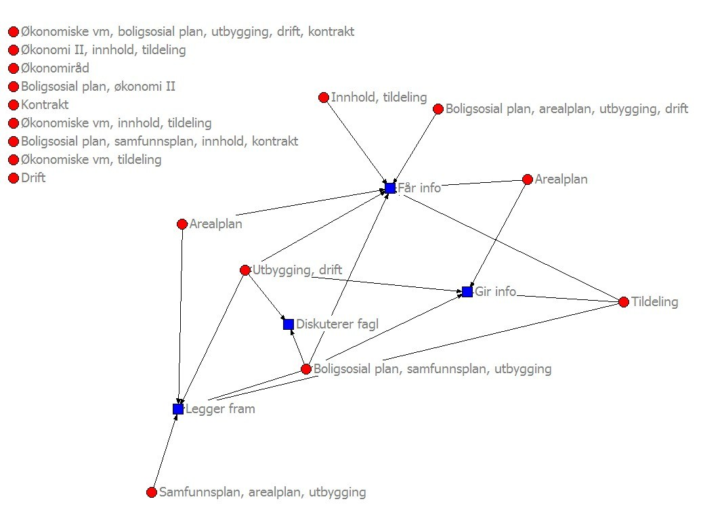
Politisk involvering: Plan og utvikling
Figur 32: Kontakt med Plan og utvikling, Levanger
Figur 33: Kontakt med Plan og utvikling, Molde
Bildene viser at
en gir informasjon til og en får informasjon fra (-) i Levanger
fire gir informasjon til, seks får informasjon fra, fem legger fram saker for og to diskuterer faglige spørsmål med (-) i Molde

Slide 30
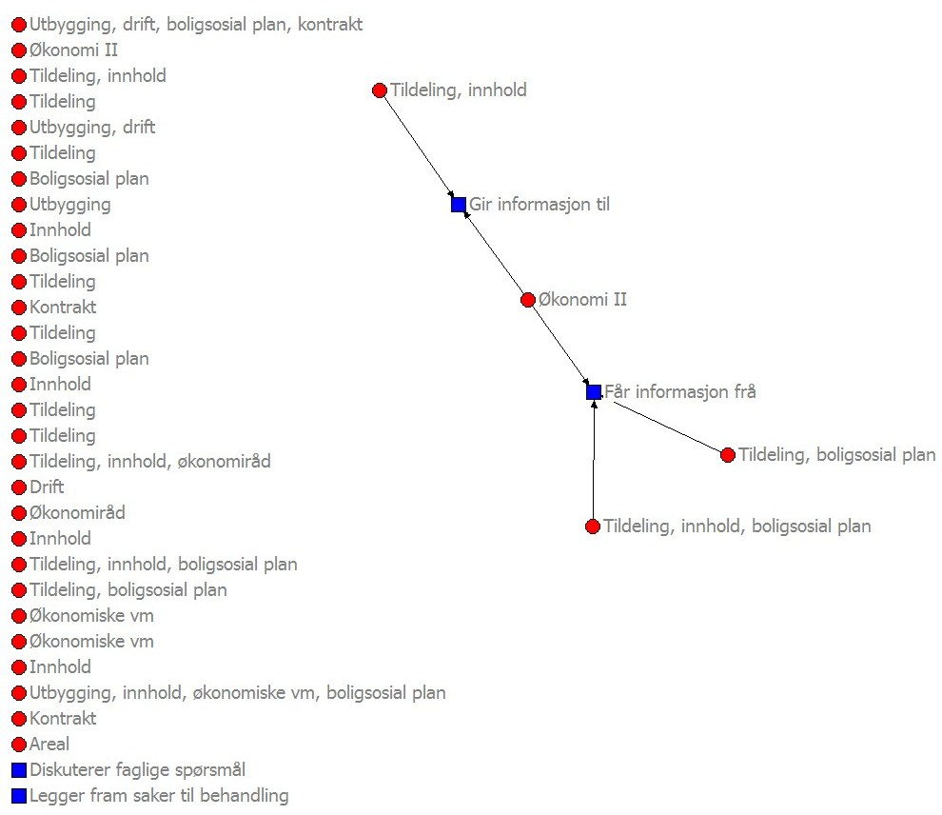
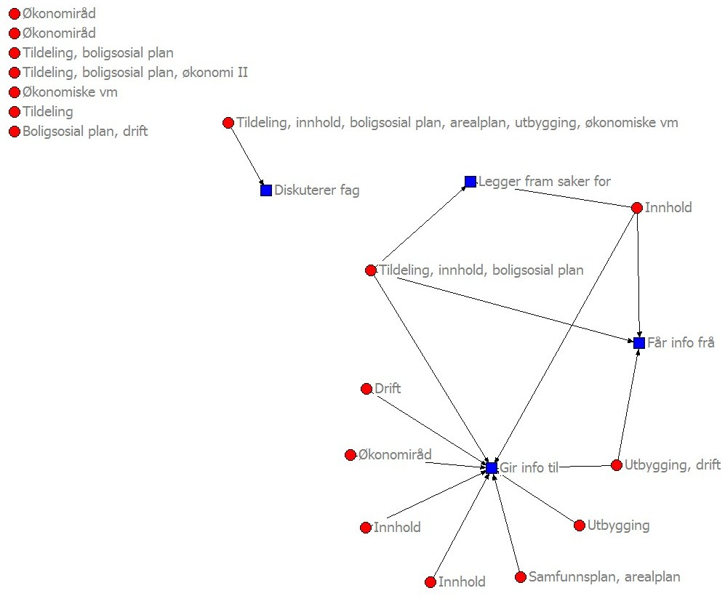
Politisk involvering: Ordfører
Figur 34: Kontakt med ordfører, Levanger
Figur 35: kontakt med ordfører, Stjørdal
Bildene viser at
to gir informasjon til og tre får informasjon fra (-) i Levanger
åtte gir informasjon til, tre får informasjon fra, to legger fram saker for og en diskuterer faglige spørsmål med (-) i Stjørdal

Slide 31
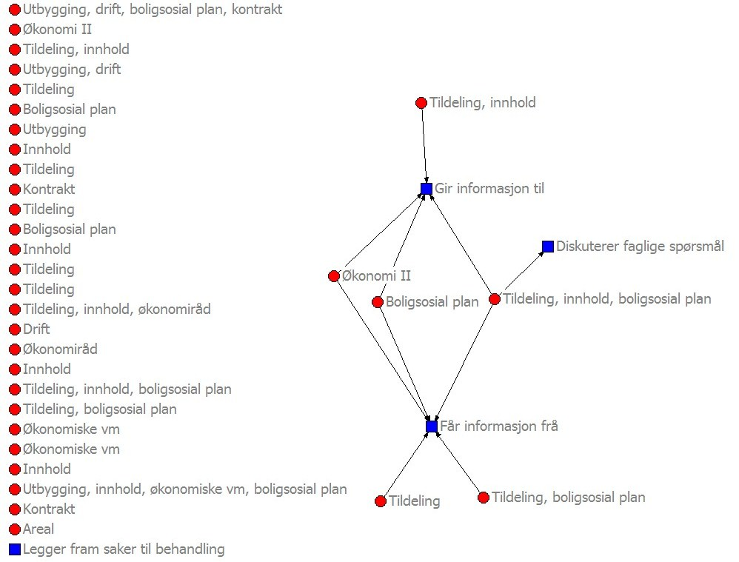
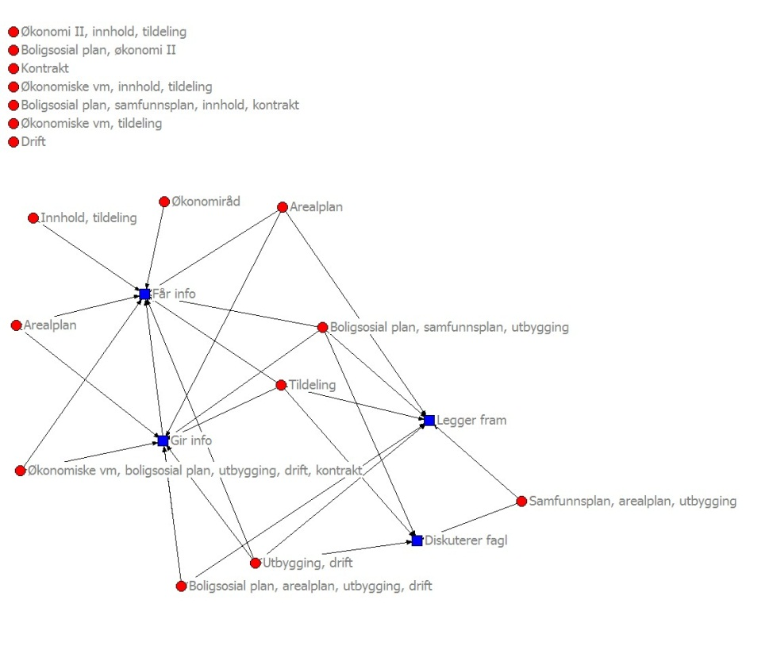
All politisk kontakt
Figur 36: All politisk kontakt, boligsosialt område, Levanger
Figur 37: All politisk kontakt, boligsosialt område, Molde
Bildene viser at Molde har atskillig større kontaktflate mellom administrasjon og politikere på det boligsosiale området enn Levanger.

Slide 32
Hva har SNA gitt kommunene?
Kommunene har fått et
tydelig og gjenkjennelig bilde på «ståa» i organisasjonen
viktig og omforent utgangspunkt for diskusjon rundt koordinering/organisering/samhandling i tjenestene
nyttig sammenligningsgrunnlag med andre kommuner i tilsvarende situasjon

